Slide 1
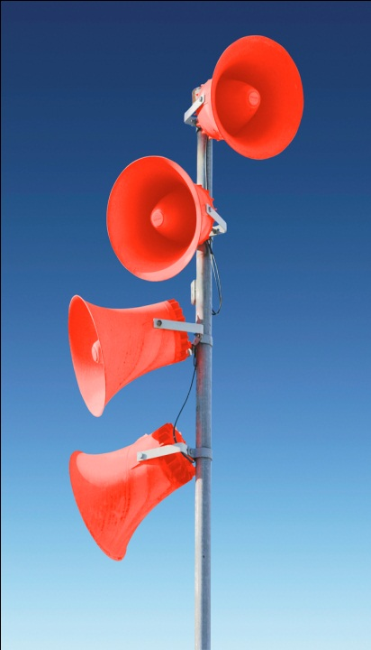

13.1 Krizové stavy, varovný signál, evakuace, ukrytí
Elektronická učebnice – II. stupeň Základní škola Děčín VI, Na Stráni 879/2 – příspěvková organizace Výchova ke zdraví
Autor: Mgr. Lukáš Lanč

Slide 2

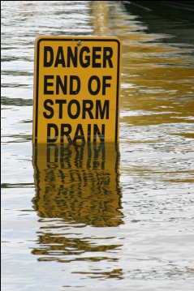
13.2 Co již víme?
Elektronická učebnice - II. stupeň Základní škola Děčín VI, Na Stráni 879/2 – příspěvková organizace Chemie
Elektronická učebnice – II. stupeň Základní škola Děčín VI, Na Stráni 879/2 – příspěvková organizace Výchova ke zdraví
Krizový stav
Vyhlášen v krizové situaci
Stav nebezpečí
vyhlašuje hejtman (primátor)
na 30 dní, kraj či jeho část
ohrožení života, zdraví, majetku, prostředí, jež nedosahuje značného rozsahu
Mimořádná událost, kritické ohrožení infrastruktury či jiné velké nebezpečí pro občany a jejich majetek
Nouzový stav
vyhlašuje vláda (předseda vlády)
na 30 dní, stát či jeho část
živelné pohromy, ekologické a průmyslové havárie, jež dosahují značného rozsahu
Stav ohrožení státu
vyhlašuje parlament
bez omezení, stát či jeho část
ohrožení svrchovanosti státu, jeho územní celistvosti nebo demokratických základů

Slide 3

13.3 Jaké si řekneme nové termíny a názvy?
Elektronická učebnice - II. stupeň Základní škola Děčín VI, Na Stráni 879/2 – příspěvková organizace Chemie
Elektronická učebnice – II. stupeň Základní škola Děčín VI, Na Stráni 879/2 – příspěvková organizace Výchova ke zdraví
Varovný signál
upozorňuje nás na nebezpečnou situaci
nutné znát jednotlivé typy varovného signálu
Zkouška sirény
kontrola funkčnosti varovných zařízení
každá první středa v měsíci
rovný tón: 1x po dobu 140 sekund
netýká se civilního obyvatelstva
alarmuje hasičský sbor, popř. sbory dobrovolných hasičů
přerušovaný tón (s jednou pauzou): po dobu jedné minuty
Svolání hasičského sboru
v případě všeobecného nebezpečí
spojeno např. s médii (TV, rozhlas) či složkami IZS
kolísavý tón: 3x po dobu 140 sekund, s tříminutovými pauzami
Všeobecná výstraha

Slide 4

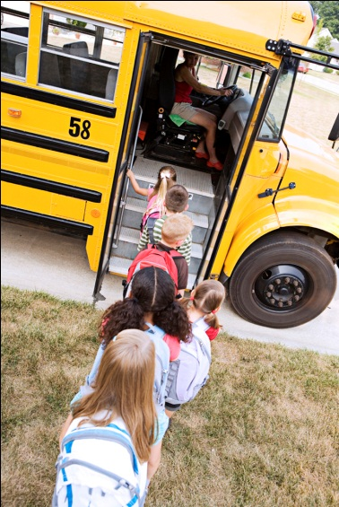

13.4 Co si řekneme nového?
Elektronická učebnice - II. stupeň Základní škola Děčín VI, Na Stráni 879/2 – příspěvková organizace Chemie
Elektronická učebnice – II. stupeň Základní škola Děčín VI, Na Stráni 879/2 – příspěvková organizace Výchova ke zdraví
Evakuace
= přesun osob, zvířat a majetku z nebezpečné zóny
a) Organizovaná
nejčastěji zajišťuje stát a jeho správní orgány
může vypomoci armáda
pro evakuované zajištěno náhradní ubytování
b) Samovolná
evakuujeme se sami kvůli hrozícímu nebezpečí
vhodné je mít připravené evakuační zavazadlo
stále se musíme řídit pokyny IZS

Slide 5
13.5 Procvičení a příklady
Elektronická učebnice - II. stupeň Základní škola Děčín VI, Na Stráni 879/2 – příspěvková organizace Chemie
Elektronická učebnice – II. stupeň Základní škola Děčín VI, Na Stráni 879/2 – příspěvková organizace Výchova ke zdraví
Barevně rozliš popisky hodící se k typu krytu
Civilní kryt
Soukromý kryt
Armádní kryt
Nejvyšší ochrana
Ochrana obyvatel obce
Nejvyšší ochrana
Ochrana obyvatel obce
Osobní zodpovědnost za kvalitu
Často nedokonalé
Osobní zodpovědnost za kvalitu
Často nedokonalé
Tajné umístění
Tajné umístění
Ve vlastnictví občana
Nedostatečná kapacita
Ve vlastnictví občana
Nerovnoměrné rozmístění
Nedostatečná kapacita
Nerovnoměrné rozmístění
Technicky propracovaný
Pod správou obce
Např. zpevněný sklep
Např. zpevněný sklep
Vojenský objekt
Vojenský objekt

Slide 6

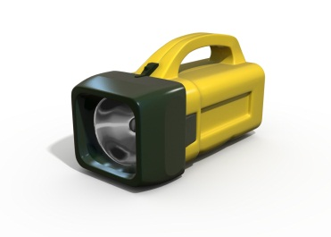





13.6 Něco navíc pro šikovné
Elektronická učebnice - II. stupeň Základní škola Děčín VI, Na Stráni 879/2 – příspěvková organizace Chemie
Elektronická učebnice – II. stupeň Základní škola Děčín VI, Na Stráni 879/2 – příspěvková organizace Výchova ke zdraví
Předměty denní potřeby
Evakuační zavazadlo
Svítilna
Zábava
Náhradní oblečení
Trvanlivé potraviny
Doklady
Hygienické potřeby
Peníze
Léky
Voda

Slide 7
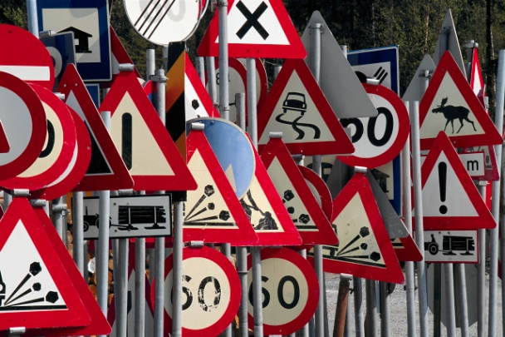

13.7 CLIL
Elektronická učebnice - II. stupeň Základní škola Děčín VI, Na Stráni 879/2 – příspěvková organizace Chemistry
Elektronická učebnice – II. stupeň Základní škola Děčín VI, Na Stráni 879/2 – příspěvková organizace Výchova ke zdraví
- situation, when lives of men or animals, property and environment are endangered and state takes concrete steps to protect its citiziens
State of emergency
Bug
out
Bag
Warning
Evacuation
Shelter

Slide 8
13.8 Test znalostí
Elektronická učebnice - II. stupeň Základní škola Děčín VI, Na Stráni 879/2 – příspěvková organizace Chemie
Elektronická učebnice – II. stupeň Základní škola Děčín VI, Na Stráni 879/2 – příspěvková organizace Výchova ke zdraví
Mezi krizové stavy nepatří: a/ nouzový stav b/ pohotovostní stav c/ stav ohrožení státu d/ stav nebezpečí | Kdy a jak probíhá zkouška funkčnosti poplašných sirén? a/ první středa v měsíci, kolísavý tón, 140s b/ první pondělí v měsíci, rovný tón, 120s c/ první pondělí v měsíci, kolísavý tón, 120s d/ první středa v měsíci, rovný tón, 140s
Evakuace je přesun… a/ osob a jejich majetku z nebezpečné oblasti b/ osob, zvířat a majetku do bezpečí c/ majetku do cizích rukou d/ osob organizovaný pouze armádou | Do evakuačního zavazadla nepatří… a/ notebook, fotoaparát b/ náhradní oblečení, kniha c/ hygienické potřeby, zásoby jídla d/ doklady, peníze
Správné odpovědi:
b
b
d
a
Test na známku

Slide 9
Elektronická učebnice – II. stupeň Základní škola Děčín VI, Na Stráni 879/2 – příspěvková organizace Výchova ke zdraví
13.9 Použité zdroje, citace
http://www.zachranny-kruh.cz
http://cs.wikipedia.org/wiki/Tropick%C3%A1_cykl%C3%B3na
Ochrana člověka za mimořádných událostí, Příručka pro učitele základních a středních škol, Praha 2003
www.hzscr.cz
Obrázky z databáze klipart

Slide 10
Elektronická učebnice – II. stupeň Základní škola Děčín VI, Na Stráni 879/2 – příspěvková organizace Výchova ke zdraví
13.10 Anotace
Autor | Mgr. Lukáš Lanč
Období | 07 – 12/2012
Ročník | 6. ročník
Klíčová slova | Krizové situace, evakuace, varovný signál, ochrana, bezpečnost, úkryt
Anotace | Prezentace věnující se krizovým stavům, upozorněním na ně a adekvátní reakci obyvatelstva i státu.

